Slide 1
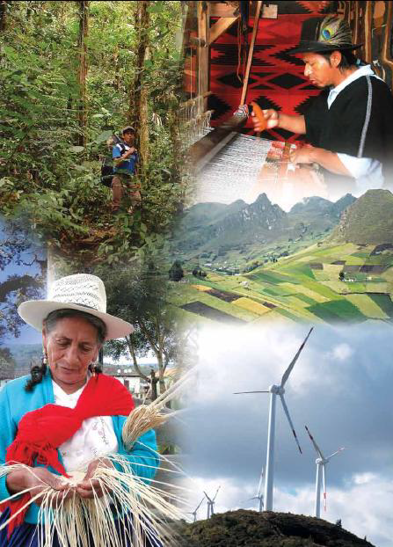
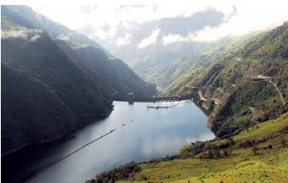
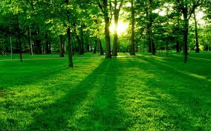
Evaluación y monitoreo de beneficios al desarrollo sustentable
Experiencias de la DNA de Ecuador
Subsecretaría de Cambio Climático

Slide 2
MDL en Ecuador

Slide 3
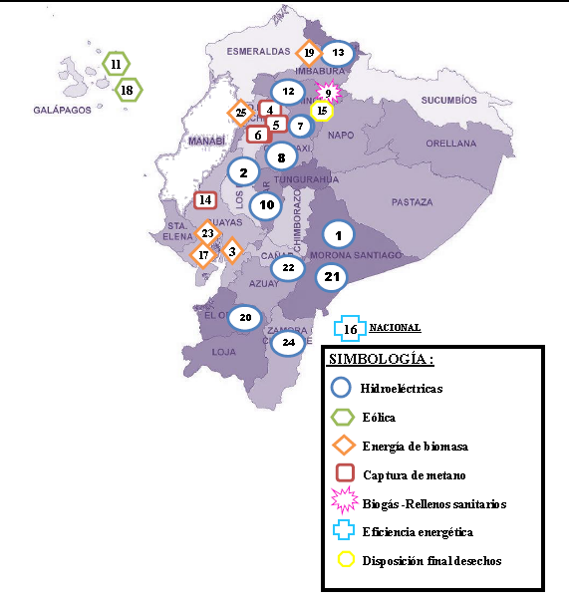
MDL en Ecuador
31 proyectos registrados
Reducción estimada de 4´071.523 Toneladas de CO2 -eq
Fuente: Registro Autoridad Nacional Designada para el MDL – Ministerio del Ambiente.
Notes:
A pesar del escenario negativo del MDL debido a la caída del precio de los CERs (bonos de carbono),
el país al momento ha registrado un total de 25 proyectos. Durante el 2012,
siete (7) proyectos fueron registrados y 16 se encuentran en validación.
Las emisiones de CO2 que se reducirían por la implementación de estos
proyectadas es de aproximadamente 1,217,157 Toneladas de CO2

Slide 4
MDL en Ecuador

Slide 5
MDL en Ecuador
Número de Cartas de Aprobación

Slide 6
MDL en Ecuador

Slide 7
EVALUACIÓN Y MONITOREO DE BENEFICIOS AL DESARROLLO SUSTENTABLE

Slide 8
Un cambio de Paradigma: del Desarrollo al Buen Vivir
Equilibrio Ambiental
Justicia Social
Crecimiento Económico
Sumak Kawsay
«Concepto de Desarrollo para el Gobierno de Ecuador»
Notes:
El Buen Vivir se planifica, no se improvisa. El Buen Vivir es la forma de vida que permite la felicidad y la permanencia de la diversidad cultural
y ambiental; es armonía, igualdad, equidad y solidaridad. No es buscarla opulencia ni el crecimiento económico infinito.
Para alcanzar el Buen Vivir, el Gobierno asumió desde su inicio el compromiso de defender el derecho de la población a vivir en un ambiente sano y el respeto a los derechos de la naturaleza.
Estos derechos fueron consagrados en nuestra Constitución de 2008 que, además, convirtiá al Ecuador en un referente, por ser el primer país
en el planeta que reconoce los derechos de la naturaleza en su marco constitucional.

Slide 9
Marco institucional para la evaluación del desarrollo sustentable
Reconocimiento de los derechos de la Naturaleza o Pacha Mama.
Buen Vivir <<Sumak Kawsay>>
Los servicios ambientales no serán susceptibles de apropiación. La producción, prestación, uso y aprovechamiento serán regulados por el Estado.
Eficiencia energética, tecnologías ambientalmente, limpias sanas y renovables.
Limitaciones de emisiones de gases de efecto invernadero. Adaptación al Cambio Climático, prevención de la contaminación atmosférica. Conservación y protección de bosques.
Notes:
9

Slide 10
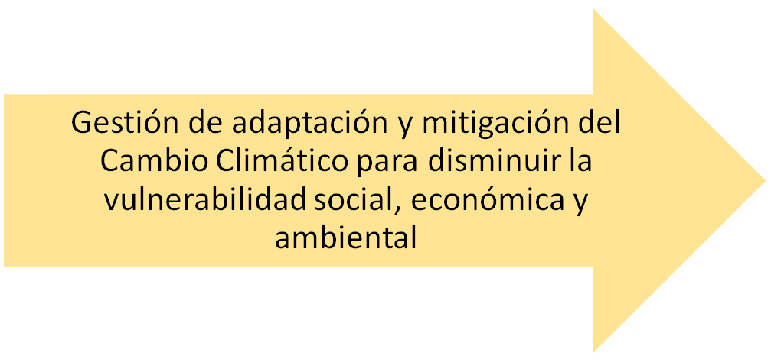
Marco institucional para la evaluación del desarrollo sustentable
Reducir las emisiones de GEI en los sectores productivos y sociales
Reducir la vulnerabilidad a los impactos del cambio climático
Estrategia N°1
Estrategia N°2
Estrategia N°3
Manejo integral del riesgo
Notes:
10

Slide 11
Marco institucional para la evaluación del desarrollo sustentable

Slide 12
Marco institucional para la evaluación del desarrollo sustentable

Slide 13
Evaluación de proyectos MDL

Slide 14
Evaluación de proyectos MDL
AN-MDL
Evaluara el componente socio ambiental.
Verificar alineamiento a políticas nacionales.
Desarrolladores
Sociabilización el proyecto y conseguir participación ciudadana.
Cuantificar y evidenciar el aporte al cumplimiento de metas de desarrollo
Identificar oportunidades que pueden formar parte de un Plan de Compensación.

Slide 15
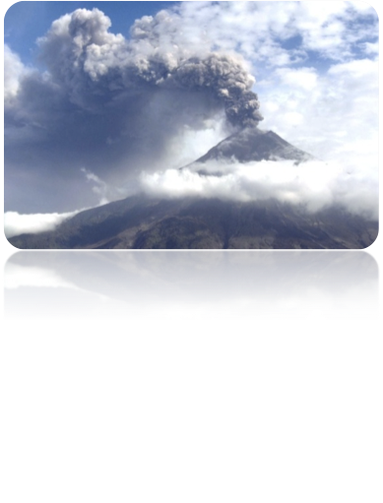
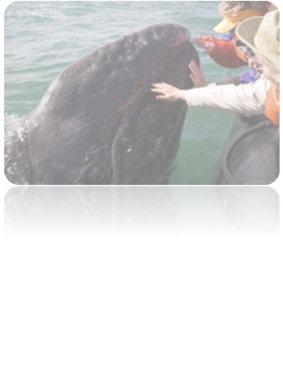
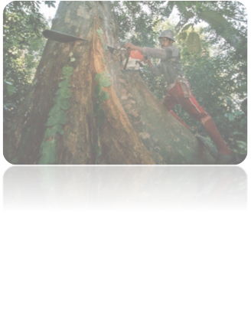
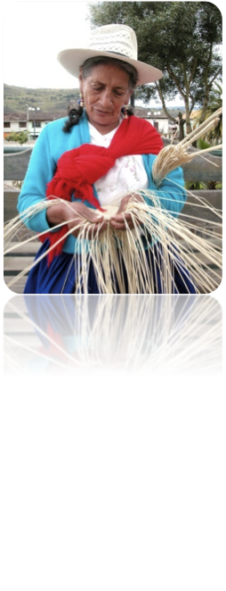
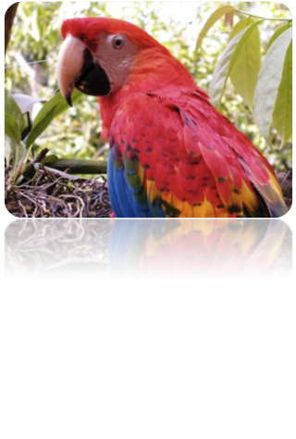
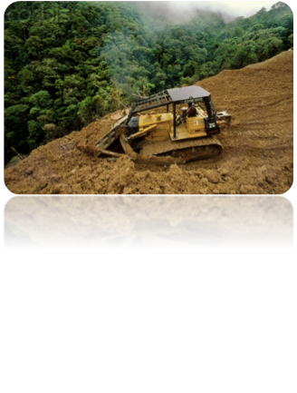
GRACIAS
angel.valverde@ambiente.gob.ec

